Slide 1


R
OMANIA
Notes:
Bine ați venit
Introducere GFG
Contract Social = respect intre angajați/profesori si participanți , etc
- Verificați dacă participanții au întrebări înainte de începerea cursului.

Slide 2

Introducere
Notes:
Vedere de ansamblu asupra cursului:
În cadrul acestui atelier de lucru veţi învăța despre biodiversitate și de ce este important sa menţinem spaţii verzi și zone cu grădini.
Putem realiza acest lucru prin crearea unor ‘bombe’ de semințe care vor îmbunătăți spatiile verzi ale Clubului GFG Liberty.
Va trebui să luați în considerare diferitele habitate locale și să potriviți semințele/plantele corespunzătoare cu fiecare habitat.
Cursul se va concentra pe lucrul în echipă precum și un plan pentru a vă pregăti să plantați bomba de seminţe.

Slide 3
Obiectivele Cursului
Elevii vor:
Dezvolta cunostințele și vor exersa conștiinta ecologică cu caracter practic
Înțelege importanța biodiversității
De completat un plan de acțiune care îi va ajuta să creeze bombe cu semințe; aceste bombe vor fi plantate la Clubul GFG LIBERTY de către elevi.
Notes:
Citiți cele 3 obiective ale cursului, prezentate in imagine.

Slide 4


Să spargem gheața!
Numele
Un lucru/detaliu interesant despre tine
Ce îti amintesti despre Conștiința Ecologica?
Notes:
Explicaţi participanților că ar fii o idee bună dacă toţi s-ar cunoaste puțin mai bine înainte de începerea cursului.
Angajații/ profesorii să participe în activitate pentru a încuraja elevii.
Elevii si particpanții să participe la activitate numai dacă doresc și se simt comfortabil – inițial activitatea să se desfasoare în grupurile de câte 5 elevi în care vor fii pe parcursul săptămânii.
Explicați că un lucru interesant personal poate fii ceva despre un hobby, o locație de vacanță unde au călătorit, o persoană interesantă sau faimoasă pe care au cunoscut-o, animale de companie etc. Ar putea fii o activitate pe care o practică des dar pentru audientă ar fii ceva interesant.

Slide 5
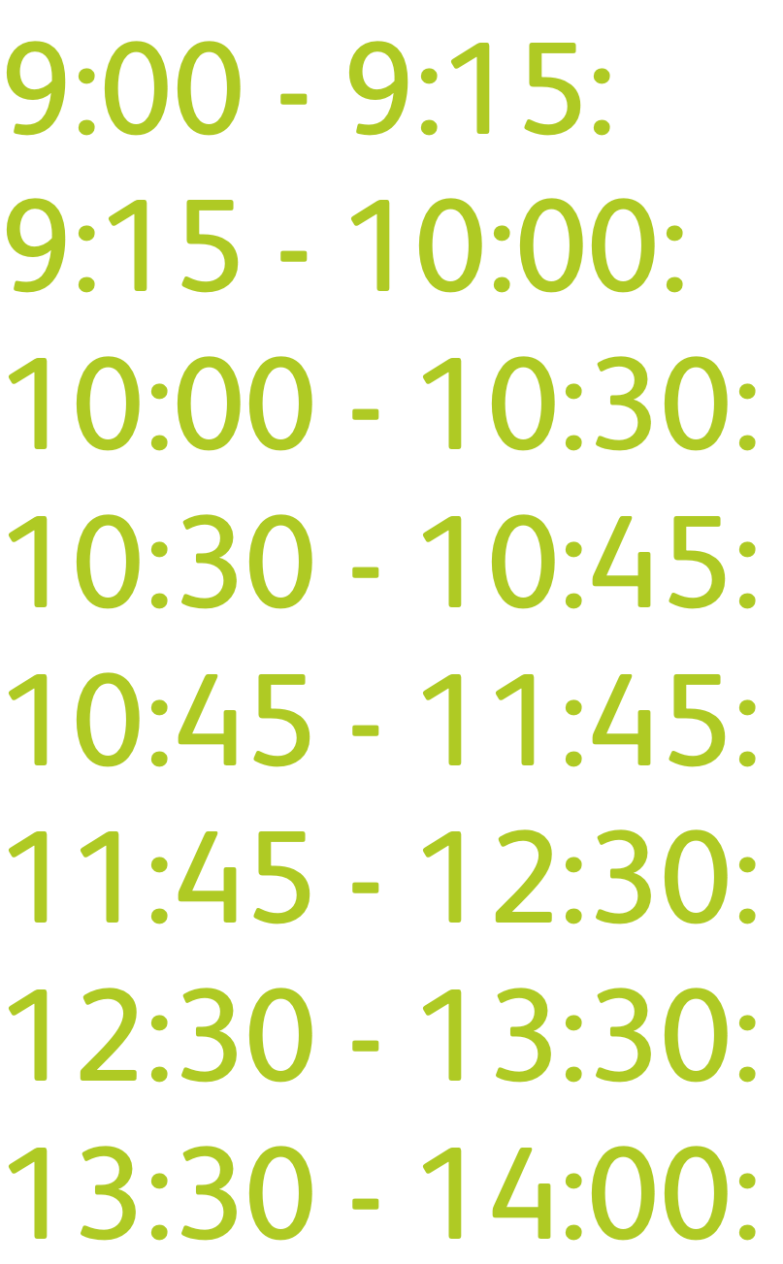
Orarul Zilei
Introducere
Biodiversitate
Plimbare de observație
Pauză
Chestionare
Prânz
Bomba de seminţe
Expoziție/ Prezentare
Notes:
Vedere de ansamblu și prezentare a etapelor zilei 1
Orarul va fi folosit, orientativ, pe parcursul zilei; este posibil ca sincronizările de timp sa fie diferite
ACUM PUTEȚI ÎNMÂNA CAIETELE DE LUCRU pentru elevi

Slide 6
BIODIVERSITATE
Notes:
Intrebaţi participanţii dacă tiu ce este diversitatea.
Definiția este pe pagina următoare

Slide 7
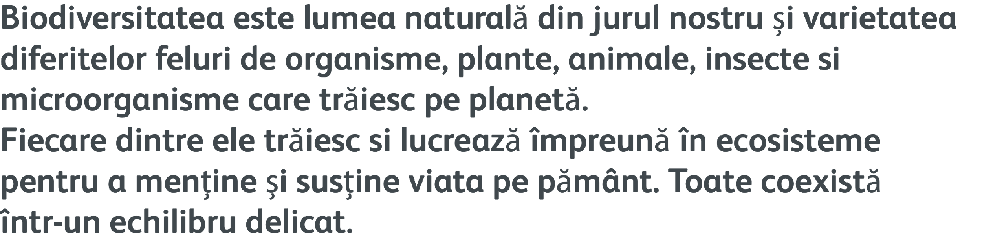
Biodiversitate
Notes:
- Citiţi definiţa biodiversitaţii.

Slide 8
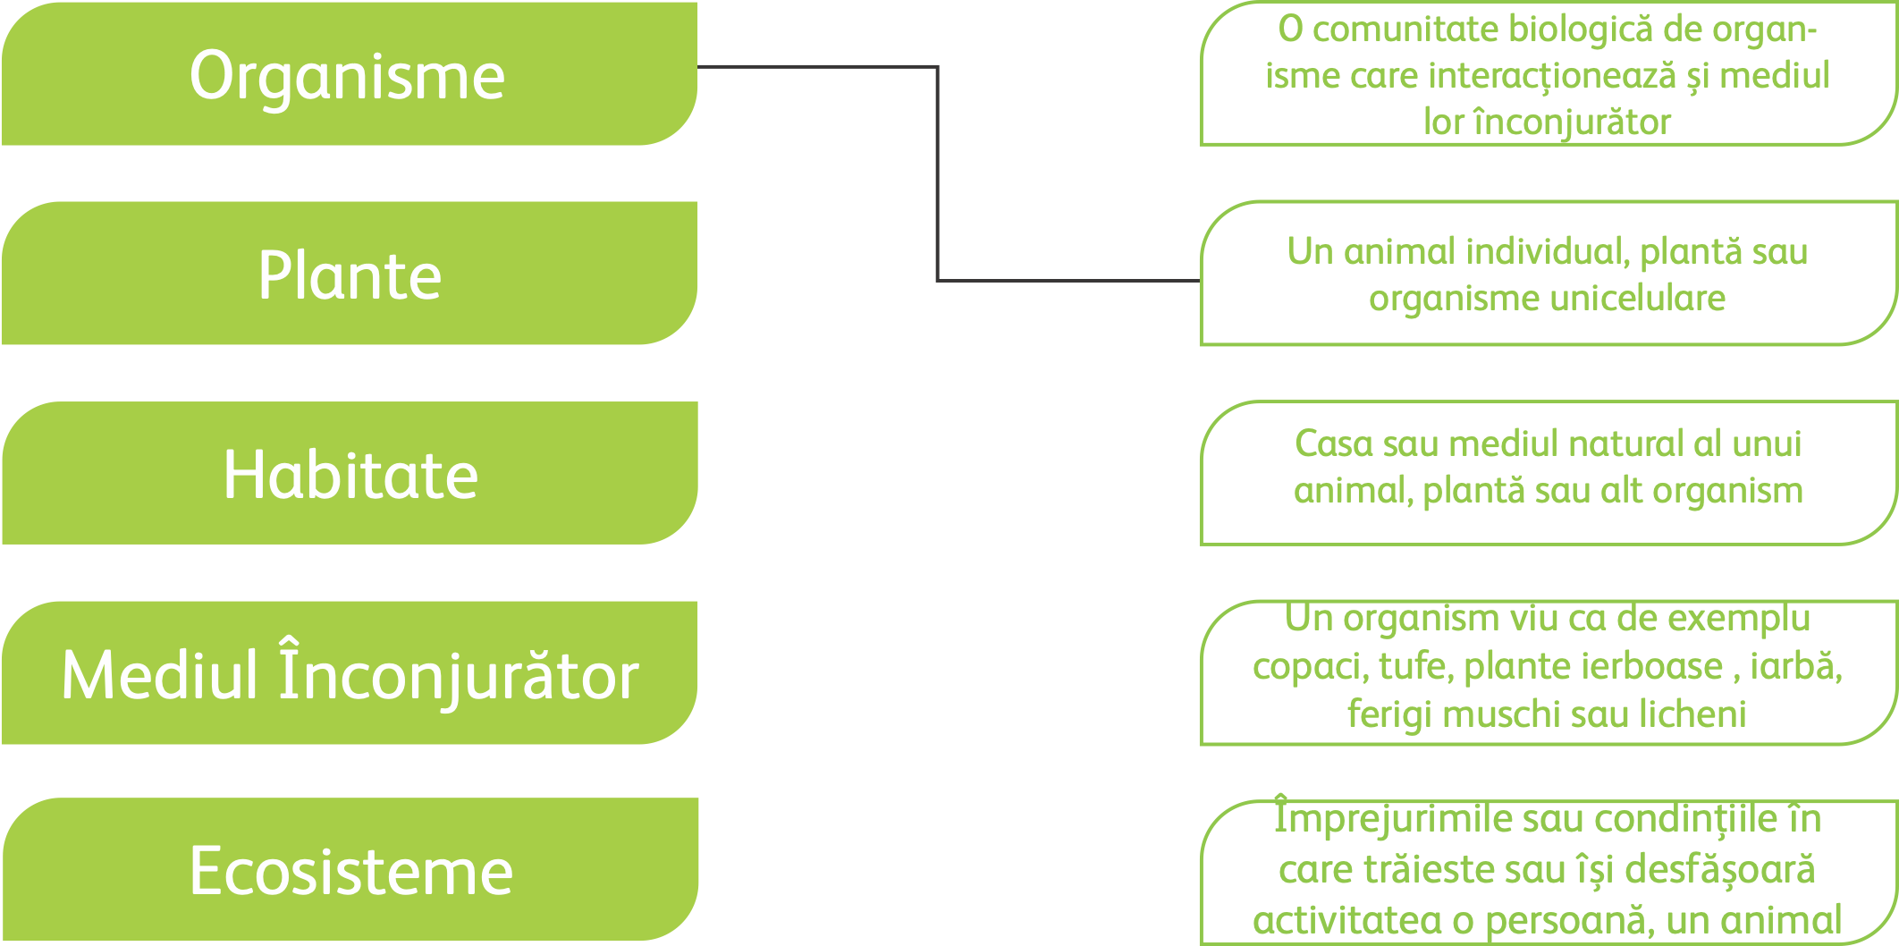
Gasiți perechea corectă
Notes:
Rugaţi participanţii să completeze prima activitate din caietul de lucru.
Răspunsuri :
Organisme - pereche completată, drept exemplu
Plante – un organism viu, de exemplu copaci, tufe, plante etc…
Habitate – Locuinţa naturală , etc…
Mediul inconjurator – împrejurimile sau condiţiile din jur etc…
Ecosistem – o comunitate biologică de organisme care interactionează, etc…

Slide 9

Habitate
Habitatul României este alcătuit din 27.59% păduri, 17.24% tufărișuri și pajiști, 12.64% țărmuri si comunități marine de apă sărată, 11.49% apă dulce și 9.2% mlaștini si turbării.
Notes:
- Întrebați elevii dacă au auzit despre tipurile de habitate menționate. Rugați elevii să aibă caietul de lucru deschis la pagina “habitate”.
- Citiţi elevilor informația despre habitatele din România.

Slide 10
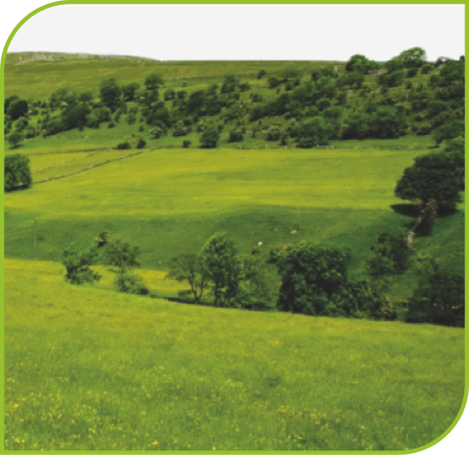
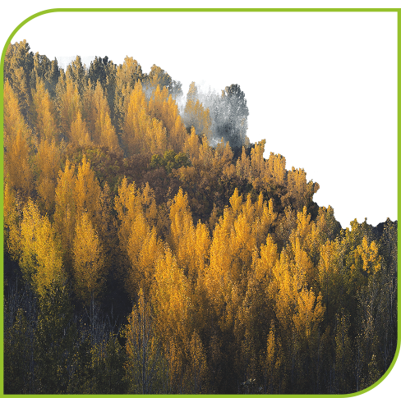
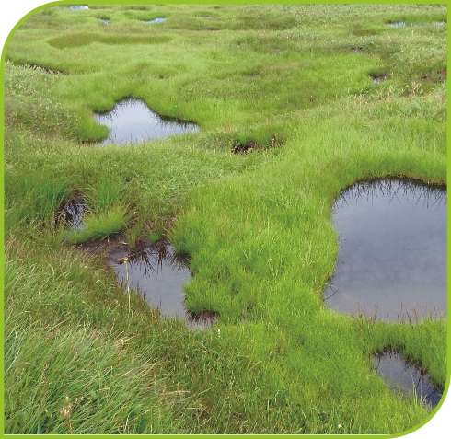
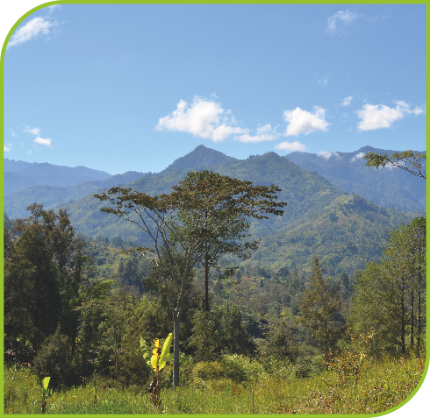
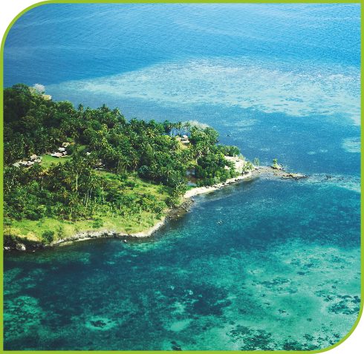
Habitate
Notes:
Rugați câte un elev sa citească definițiile pentru fiecare din cele 5 tipuri de habitate care există in România.
De la stânga la dreapta : pajiști, păduri, mlaștini, munți si ţărmuri.

Slide 11

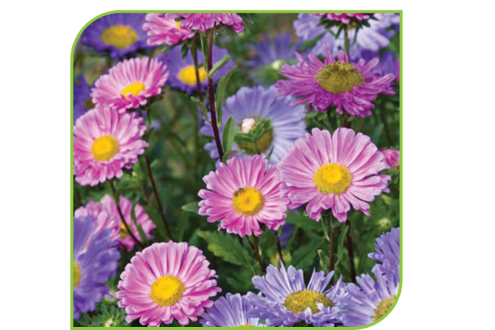
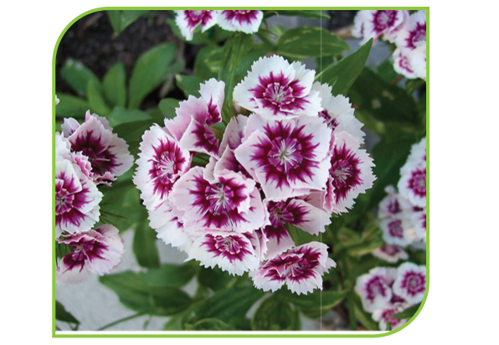
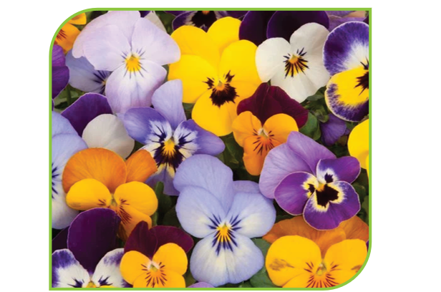
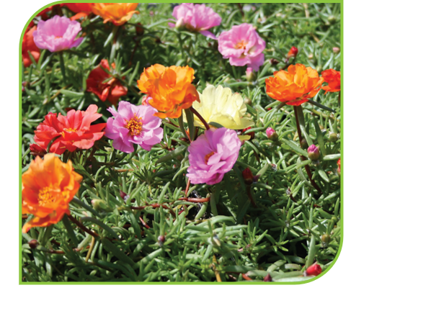
Flori
Notes:
Rugaţi câte un elev să citească descrierea pentru fiecare plantă
De la stânga la dreapta: brândușă, trifoi roșu, paiul doamnei, orhidee , cimbru sălbatic
Descrierile oferite vor ajuta elevii să stabilească ce habitate din spațiile verzi ale Clubului Liberty se potrivesc cu fiecare plantă.

Slide 12
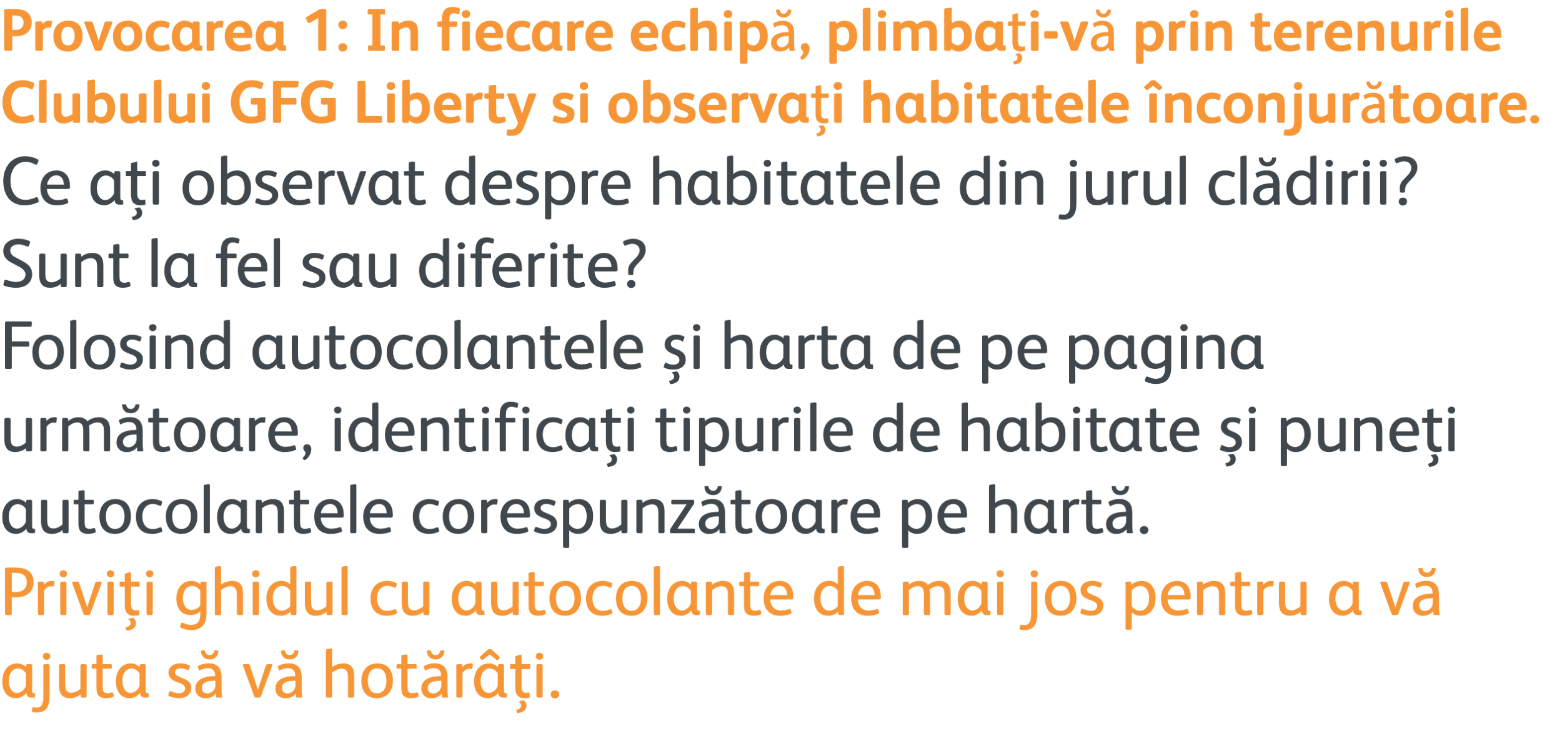
Plimbare de Observație
Notes:
Elevii vor lua caietele de lucru în plimbarea pe care o fac si pot lua notiţe in secţiunea de ‘Notiţe’ din spatele caietului.

Slide 13
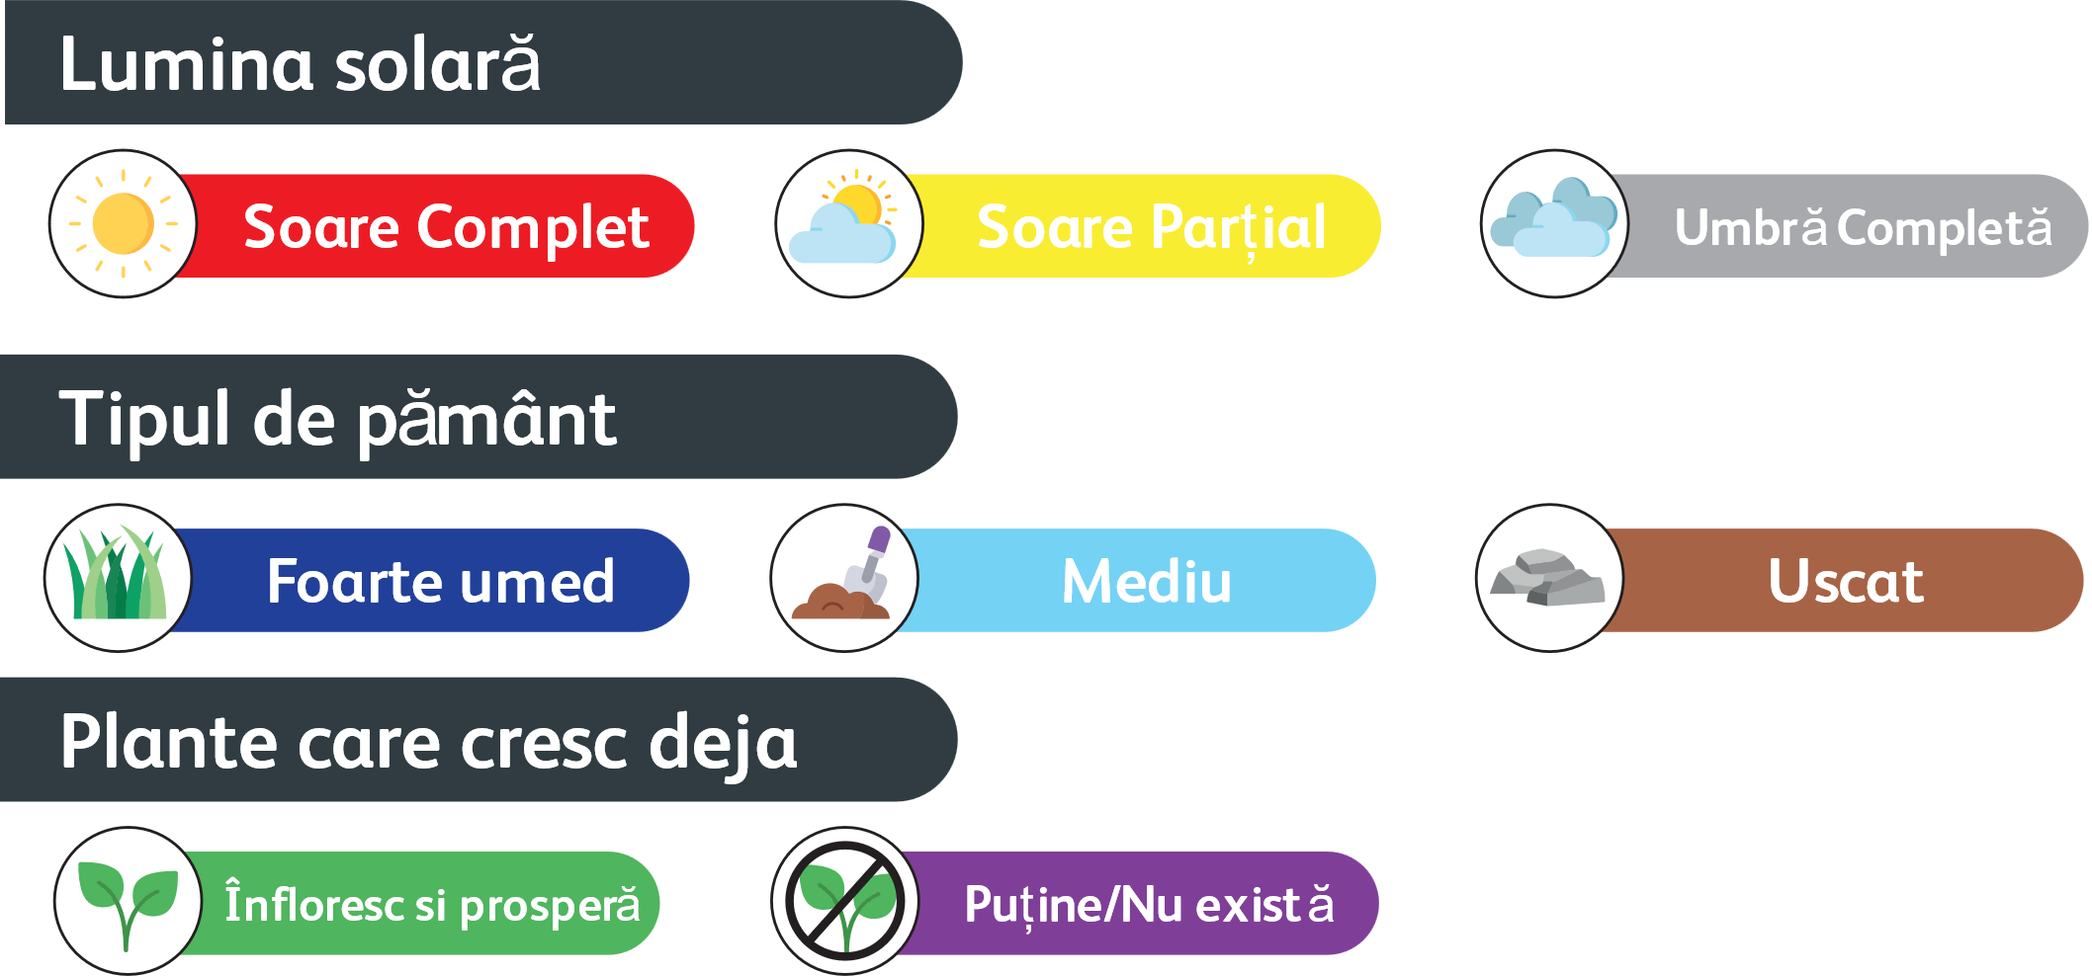
Plimbare de Observație
Notes:
Elevii vor folosii autocolantele pe harta din caietul de lucru pentru a indica habitatele pe care le găsesc.

Slide 14

Chestionar
r
Provocarea 2: Pregătiți 12 întrebări (3 per echipă) pentru angajații GFG și pentru membrii din public. Întrebările trebuie să fie despre planurile pe care le aveți pentru a îmbunătăți spațiile verzi din jurul Clubului GFG LIBERTY. Gândiți-vă la întrebări despre diferite feluri de plante, ce animale sau insecte pot fi atrase in zonă, culori etc.…

Slide 15
Chestionar
r
Notes:
Îndrumați elevii să pună intrebările din chestionar către angajații Clubului , colegi și membrii publicului (în apropierea Clubului Liberty) ; răspunsurile primite trebuie scrise în caietele de lucru pe pagina 8.

Slide 16
BOMBA DE SEMINȚE
Notes:
DAȚI FIECĂRUI ELEV PACHETUL PENTRU BOMBA DE SEMINȚE
Elevii vor folosi pagina 10 cu instrucţiuni din caietul de lucru pentru pentru a creea bomba de seminţe.
Elevii vor decide ce combinaţie de seminţe să folosească, în funcție de habitatele care există în jurul Clubului Liberty.

Slide 17
Expoziție / Prezentarea
Notes:
În cadrul fiecărei echipe, elevii vor prezenta in faţa vizitatorilor la expoziţie (și in timpul plimbării în jurul Clubului) unde au plantat, ce seminţe au ales și de ce le-au ales.
De asemenea , elevii ar putea arăta vizitatorilor cum să creeze propriile bombe de seminţe.

Slide 18

Felicitări!
Mulţumesc!
Notes:
Mulţumiţi si felicitaţi participanţii pentru eforturile depuse pe parcursul săptămânii.
Daca este timp, se poate face o recapitulare.

